Slide 1
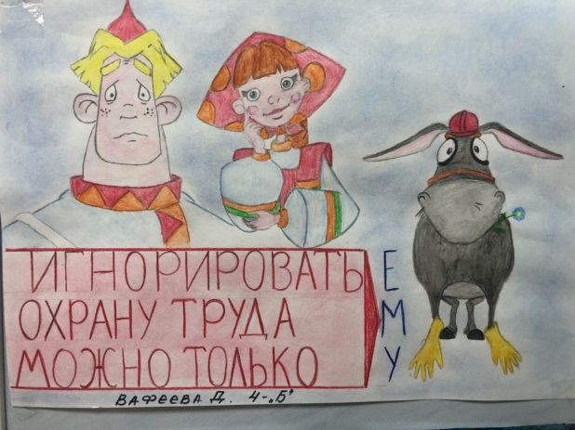
МУНИЦИПАЛЬНОЕ КАЗЁННОЕ УЧРЕЖДЕНИЕ ДОПОЛНИТЕЛЬНОГО ОБРАЗОВАНИЯ РАЙОННЫЙ ДОМ ДЕТСКОГО ТВОРЧЕСТВА
Подготовила Г.И.Бартошина,
инструктор по труду
«Формирование
ОСНОВ БЕЗОПАСНОСТИ ЖИЗНЕДЕЯТЕЛЬНОСТИ ОБУЧАЮЩИХСЯ»
(Памятка для ПДО при проведении инструктажей и бесед с учащимися по безопасности жизнедеятельности)

Slide 2
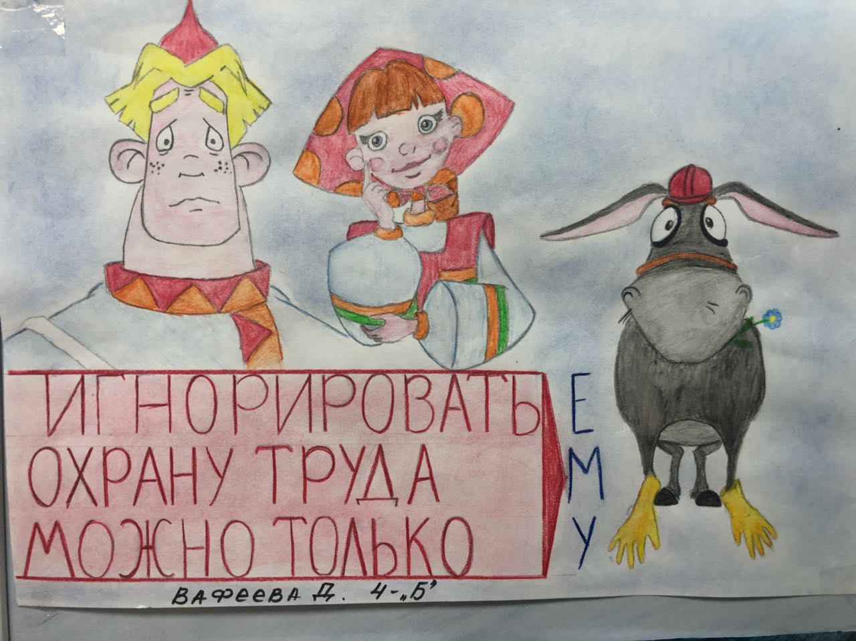
«Безопасности формула есть:
Надо видеть, предвидеть, учесть.
По возможности-всё избежать.
А где надо- на помощь позвать!»
(Формула безопасности для детей)

Slide 3
1.Общее положение
1.1. Кроме обязательных инструктажей во время образовательного процесса, педагог должен переживать за обучающихся и давать им определённые наставления и на время, когда они уходят с занятий на короткий или длительный период, например, каникулы. Такие инструктажи немного отличается от тех, которые проводятся с обучающимися во время образовательного процесса. Педагог должен рассказать:
О правилах безопасного поведения в быту;
О правилах поведения на открытых водоёмах;
О пожарной безопасности;
ПДД.

Slide 4
1.2 Проблема защиты от опасностей возникла
одновременно с появлением человека на земле.
Многие правила безопасности формулировались,
когда люди пытались защититься от диких зверей и
природных явлений.
Со временем изменились условия жизни человека,
изменились и правила безопасности
жизнедеятельности.
Трудами многих учёных созданы научные
предпосылки для разработки средств и методов
защиты от опасностей. Безопасность
жизнедеятельности представляет серьёзную проблему
современности и включает в себя, по мнению ученых,
решение трёх задач:
Идентификация опасностей, то есть распознание опасностей и их источников.
Разработка предупредительных мер.
Ликвидация возможных последствий.

Slide 5
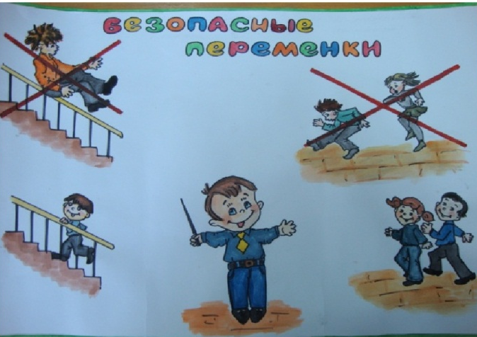
ФОРМУЛА БЕЗОПАСНОСТИ
предвидеть опасность;
при возможности избежать опасность:
при необходимости действовать.
Что такое опасность?
Опасность – центральное понятие безопасности
жизнедеятельности, она носит скрытый характер.
Признаками, определяющими опасность, являются:
угроза жизни;
возможность нанесения ущерба здоровью;
нарушение условий нормального функционирования органов и систем человека.

Slide 6
Изучив литературу, можно выделить ряд опасностей,
связанных с местом пребывания человека, в том числе
детей:
опасности дома;
опасности на дороге и улице;
опасности на природе;
опасности в общении с незнакомыми людьми
опасность Интернета.
Рассмотрим их.

Slide 7
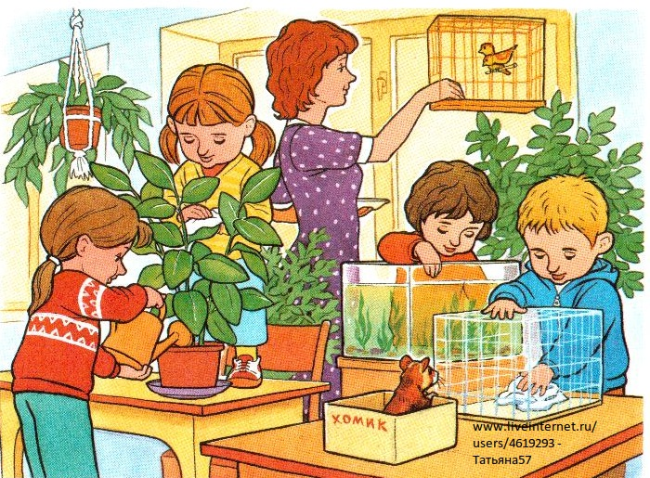
В 1998 году Россия присоединилась к Европейскому Союзу, подписав телекоммуникационное соглашение, таким образом, приняв 112, как единый номер экстренного вызова. В 2013 году Федеральный закон РФ № 9-ФЗ обозначил номер 112 — единым номером вызова экстренных оперативных служб для приёма сообщений о пожарах и чрезвычайных ситуациях в России в телефонных сетях местной телефонной связи. 112 – это единый номер службы спасения. Он действует не только в РФ, но и в Евросоюзе.
ТЕЛЕФОН ЭКСТРЕННОЙ СВЯЗИ

Slide 8
Техническая реализация единого номера 112
Система 112 работает по своим законам. Позвонить по номеру можно не только при отсутствии сети оператора или отрицательном балансе, но даже с устройства без SIM-карты и с заблокированной клавиатурой.
В связи с тем, что номер предназначен для чрезвычайных ситуаций, звонок на 112 всегда бесплатный, т.е. доступен при отрицательном балансе и недостатке средств для совершения других звонков. Также важно, что дозвониться можно даже из роуминга.
Возникает оправданный вопрос, как такое возможно?
Дело в том, что номер 112 закреплен в стандарте GSM (единая беспроводная сеть Groupe Special Mobile), позже переименованной в Global System for Mobile Communications. по которому работает преобладающее большинство мобильных телефонов. Согласно требованиям международной ассоциации операторов, экстренный номер должен быть «вшит» в программное обеспечение каждого мобильного телефона.

Slide 10
ЗВОНКИ С ТЕЛЕФОНОВ МОБИЛЬНОЙ СВЯЗИ
НОВОВВЕДЕНИЕ. БИЛАЙН.
123- когда ребёнок находится в опасности.
121- КОГДА необходима консультация по поводу получения различных государственных услуг.

Slide 11
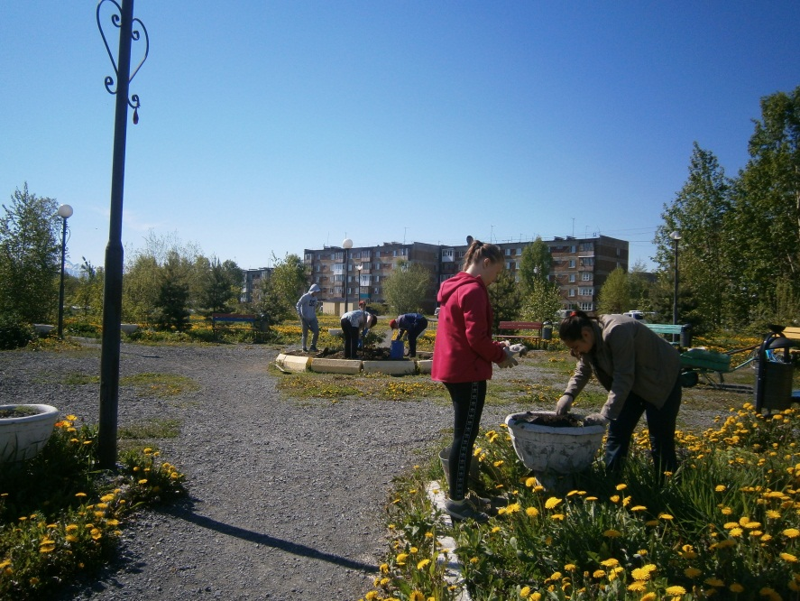
Звонки со стационарных телефонов
Самым быстрым способом дозвониться и
получить помощь экстремальной ситуации,
это звонок со стационарного телефона.
01 Пожарная служба
02 Вызов полицейских
03 Скорая медицинская служба
04 Аварийная ГОРГАЗА
.

Slide 12
Куда позвонить при природных пожарах
Телефон, по которому вызывают помощь при природном пожаре, не 01 и даже не 112. Да, лес тушат лесники, а не МЧС!
На Камчатке действует прямая линия региональной диспетчерской службы лесной охраны. Сообщить о природных пожарах можно по номерам
8-800-100-94-00, 8-962-215-92-29 и
8 (415 2) 25-89-99.
Кроме того, звонки принимают в Мильковском лесничестве:
8 (415 33) 2-12-94.
В Мильковском районе существует Единая дежурная диспетчерская служба (ЕДДС)-
8(41533)-2-10-32

Slide 13
Инструктаж после каникул
После короткого или длительного расставания после каникул, на первых занятиях с обучающимися, обязательно обсудите аварийные, чрезвычайные ситуации.
Обсудите все действия и последствия таких ситуаций.
Это будет хорошим наглядным уроком для всех.
Спасибо за внимание!

